Slide 1

DIAPORAMA RENTREE 2012

Slide 2
Répartition des effectifs
Nombre d’élèves : 341 (-7)
6ème : 90
5ème : 77
4ème : 81
3ème : 93
Dont demi pensionnaires : 258

Slide 3
Résultats juin 2012
Le BREVET
→ Taux de réussite : 87.4 % (dept : 83.3% ; acad : 81.8% ; nat : 84.5%)
→ Mentions : 10 TB, 26 B, 18 AB ; 70% des élèves ont eu le brevet avec mention (nat : 64.6%)
→ Refusés : 10 (dont 4 élèves qui avaient leur moyenne mais n’avaient pas validé le LPC)
Et un candidat qui ne s’est pas présenté
→ Moyennes des notes obtenues par les élèves du collège
Français : 11.72 Mathématiques : 11..17 Histoire géographie : 12.56
Histoire des Arts : 13.8

Slide 4
Résultats juin 2012
L’ORIENTATION
2de GT : 58 %
2de PRO : 26 %
CAP ou APPRENTISSAGE : 12.5 %
REDOUBLEMENT : 2.3 %
AUTRE : 1.2 %
1 cas en attente

Slide 5
Le plan de formation académique
En ligne http paf.ac-dijon.fr://
Inscriptions du 7 au 25 septembre
(Cf courrier dans le livret de rentrée)

Slide 6
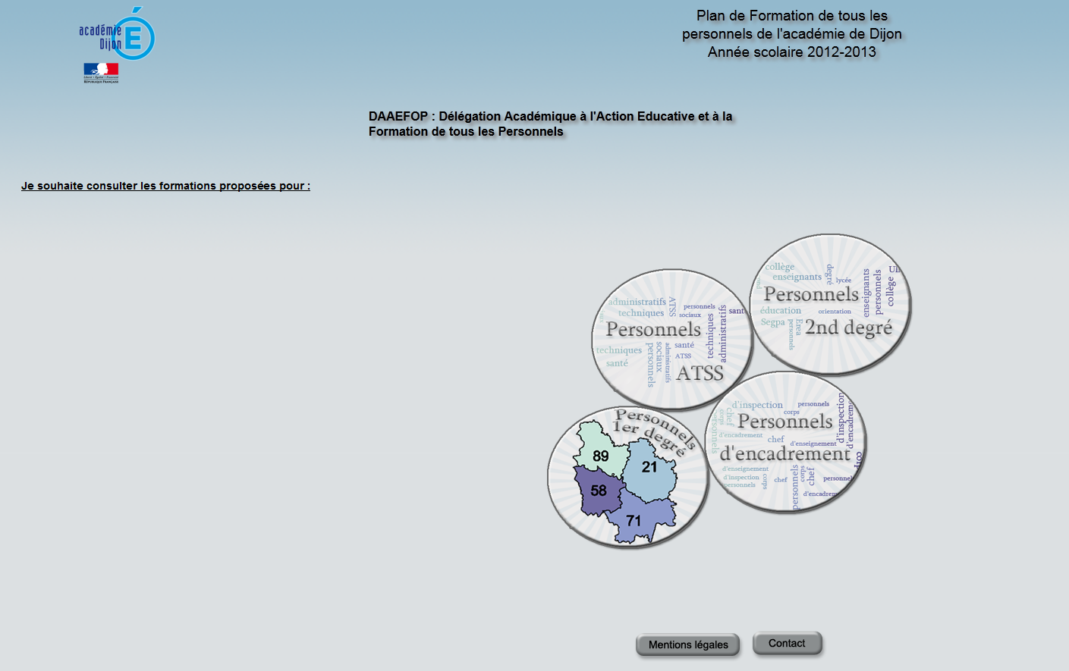
Ce module permet de sélectionner les stages qui vous intéressent, il faut ensuite saisir vos demandes dans GAIA

Slide 7
LES CHANTIERS DE L’ANNEE
→ Projet d’établissement
(pour rappel : axes du projet d’établissement 2009 – 2012 dans le livret de rentrée)
Le conseil pédagogique décidera d’une date pour un mercredi après midi de travail (Cf BO 28 du 12 juillet 2012) sur le nouveau Projet d’Etablissement. une AG un soir après les cours.
Contractualisation

Slide 8

PROJET DUNE
→ Projet DUNE

Slide 9
Le calendrier de l’année scolaire
Vacances de Toussaint : vendredi 26/10 après les cours jusqu’au dimanche 11 novembre 2012
Le jeudi 8 novembre sera récupéré le mercredi 3 avril après midi pour la matinée, le mercredi 22 mai après midi pour l’après midi ; le vendredi 9 novembre sera récupéré le vendredi 5 juillet.
Le pont prévu pour l’Ascension est annulé
Vacances de NOEL : vendredi 21 décembre après les cours jusqu’au dimanche 6 janvier 2013
Vacances d’Hiver : vendredi 15 février après les cours jusqu’au dimanche 3 mars 2013
Vacances de Printemps : du vendredi 12 avril après les cours jusqu’au dimanche 28 avril 2013
PROPOSITION DE CALENDRIER PEDAGOGIQUE DANS LE LIVRET DE RENTREE

Slide 10
Début des activités
→ PPRE et accompagnement éducatif : 24 septembre
Projet 5ème : semaine du 10 au 14 septembre
Accompagnement personnalisé en 6ème : 24 septembre

Slide 11
LE SITE DU COLLEGE
Rappel :
SALLE DES PROFS

Slide 12
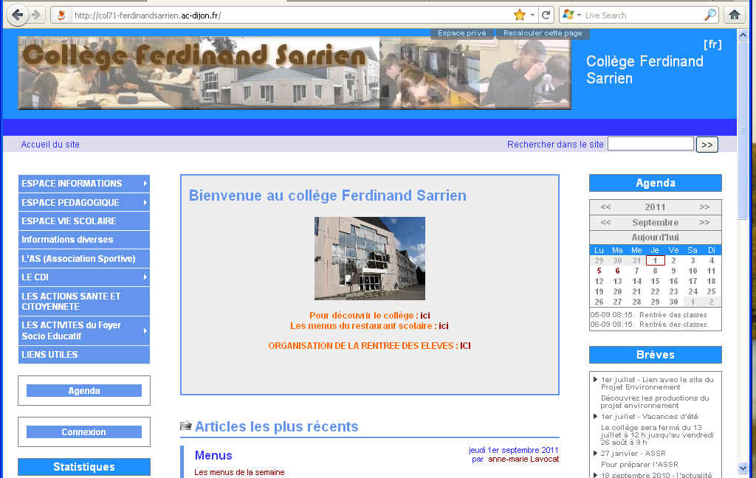
S’identifier

Slide 13
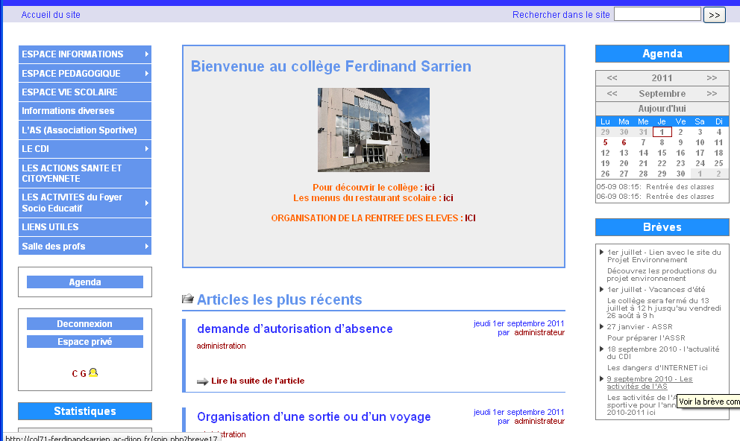
Après identification

Slide 14
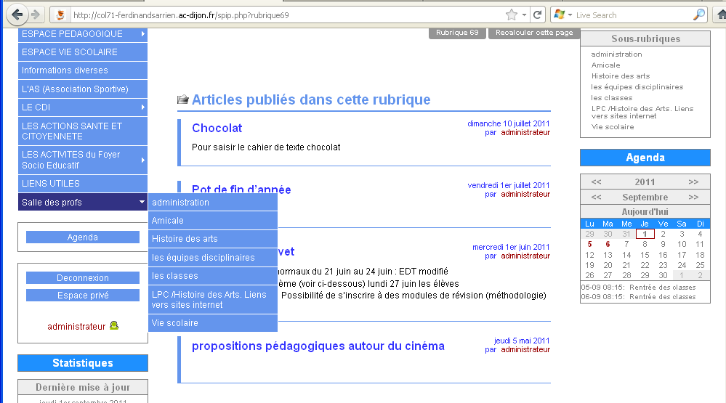
Les rubriques de salle des profs

Slide 15
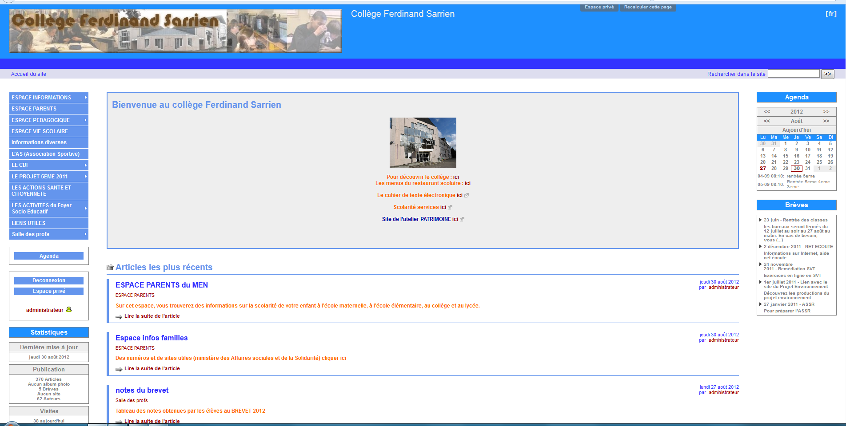

Slide 16
CAHIER DE TEXTE ELECTRONIQUE

Slide 17
Lancer l’application
https://cloe.ac-dijon.fr/cdt-sarrien

Slide 18
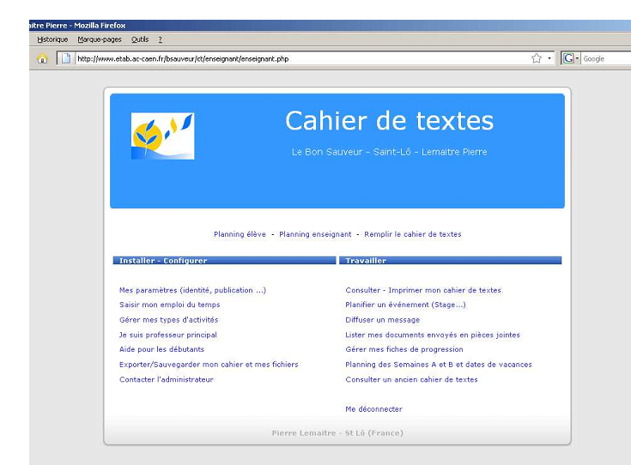
Saisir mon EDT

Slide 19
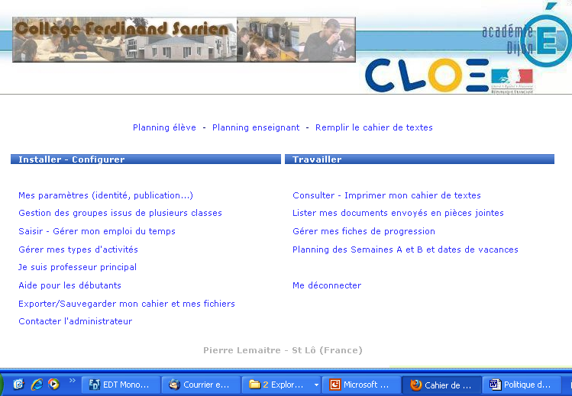
Préparation de la saisie
Définir les types d’activités (par défaut Cours)
2) Créer les groupes
3) Saisir l’EDT

Slide 20
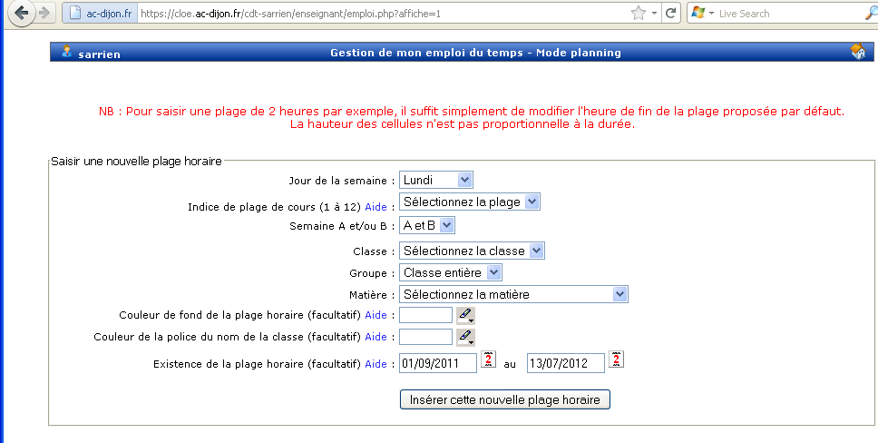

Slide 21
Remplir le cahier de texte

Slide 22
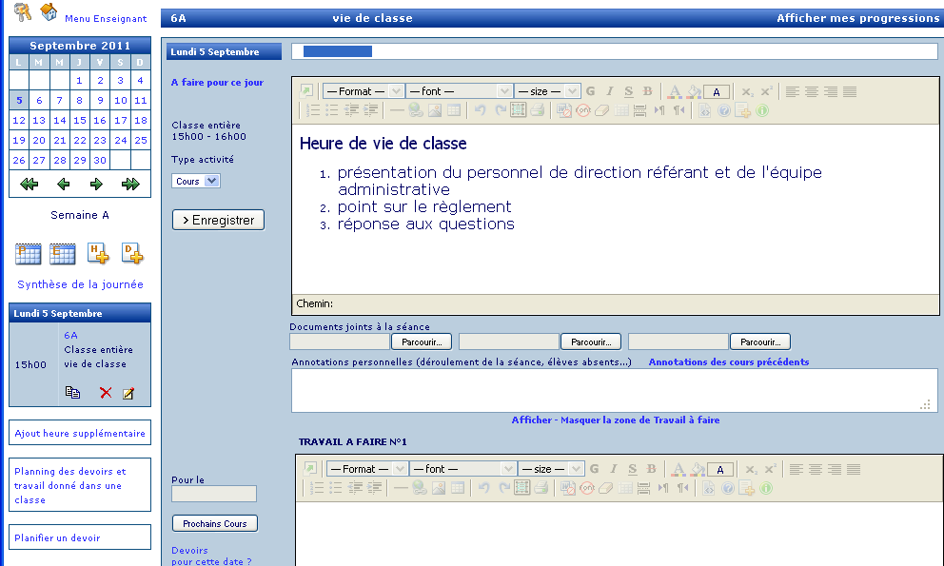
Remplir le cahier de texte
Dupliquer
Modifier

